Slide 1
Cluster Unity

Slide 2
開発環境
ClusterCreatorKitSample-master
ClusterCreatorKit-1.9.0

Slide 3
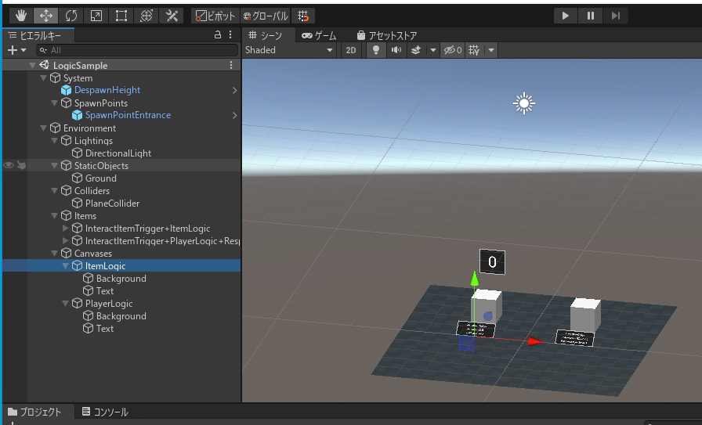

Slide 4
Basic
[Scene Name]
#System
##Despawn Height
###SpawnpointEntrance

Slide 5
開発環境
インストール
Unity ID
自社開発用
ID: lifeandit0001@gmail.com PW: 0001lifeandit
VSM用
ID: vsmtest0001@gmail.com PW: 0001vsm-test
Unity HUB
https://unity3d.com/jp/get-unity/download
Unity インストール
バージョン指定
VSM 用 2019 11f1
【新規作成】バージョン指定
Unity_Source\0000_Operation
日本語化
Notes:
情報処理技術者試験良くわかるマスター：P157
情報処理技術者試験合格テキスト：

Slide 6
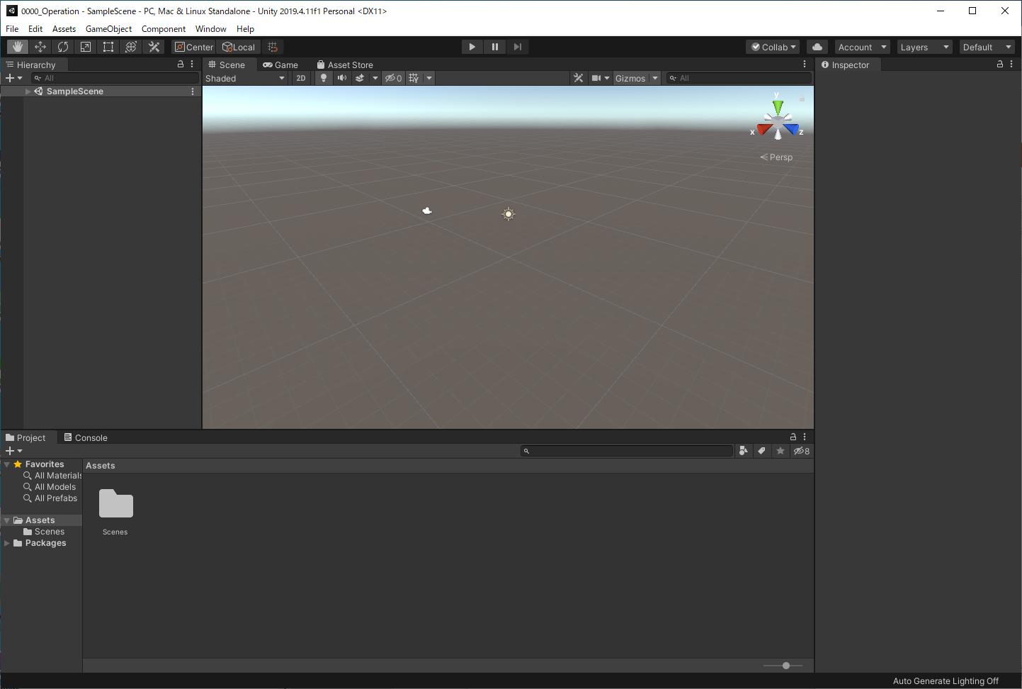
画面操作
画面レイアウト
[Windows} → 【Layouts] → 【Defaulte]
画面サイズ
タブ「Game」
→【Free Aspect→Standalon】変更
日本語化
UnityHUB 日本語オプション
Edit → Preferences → Lungae → 日本語

Slide 7
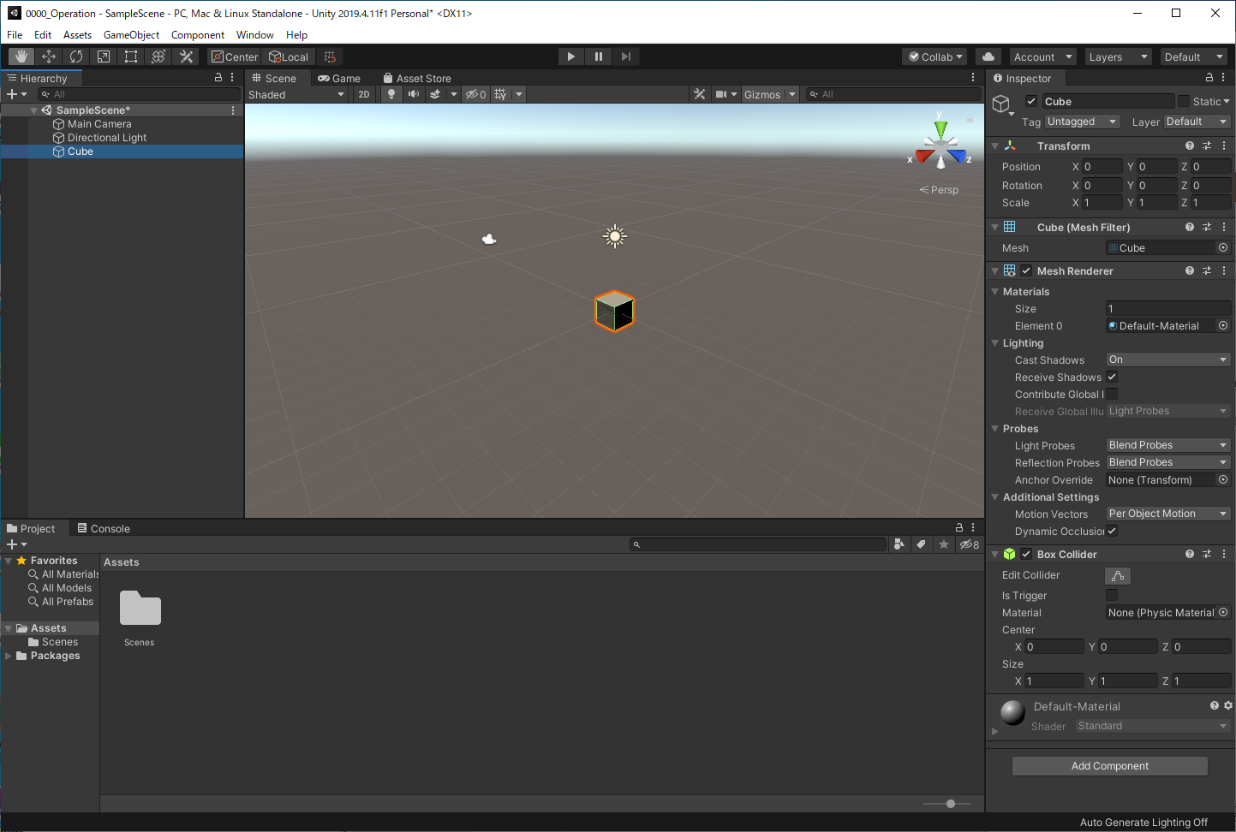
オブジェクト追加
[GameObject} → 【３D Object] → 【Cube]

Slide 8

画面（Scene）操作
ズーム
マウス ホイール回転
視点移動
マウス 右クリック＋ドラック
Scene 移動
マウス 右クリック＋Q 上
マウス 右クリック＋E 下
マウス 右クリック＋A 左
マウス 右クリック＋D 右
マウス 右クリック＋W 拡大
マウス 右クリック＋S 縮小
ギズモ X,Y,Z,Free
ISO、Persp
Q
↑
W
拡大
E
↓
A
←
S
縮小
D
→

Slide 9
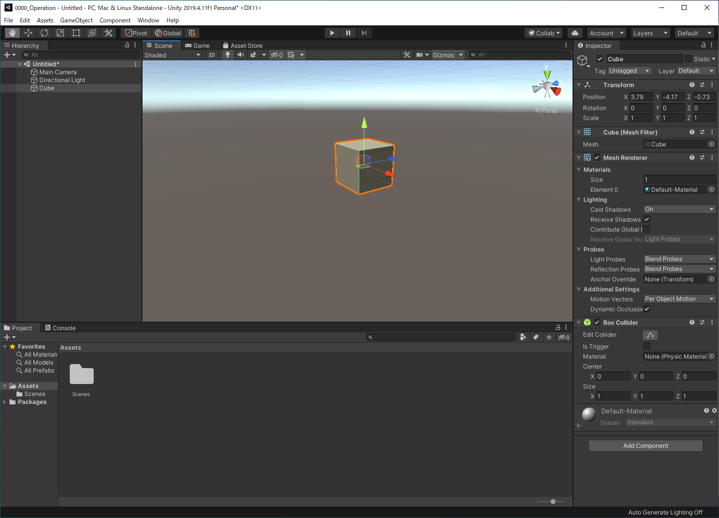
オブジェクト（Object）操作
ズーム
マウス ホイール回転
視点移動
マウス 右クリック＋ドラック
ギズモ X,Y、Z
ギズモ下 ISO、Persp

Slide 10
カメラの視点移動
Select - Main Camera
GameObject – Align With View

Slide 11
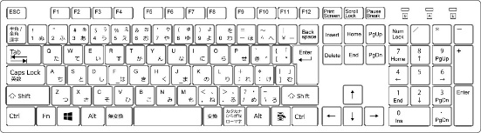
画面操作
Q
W
E
A
S
D

Slide 12
オブジェクト追加

Slide 13
アバター作成
Vroid
https://vroid.com/

Slide 14
VRM 作成
tenePRO+LIVE2D
https://3tene.com/
高精細フェーストラッキング
（iPhoneXシリーズ、iPhone11シリーズ）
自分の顔の目、鼻、口、眉毛、視線を高精細に認識し、キャラクターに命を吹き込みます。
トラッキングしたデータにフィルターを適用させ、より滑らかな動きを実現します。
無線、有線による接続を実現し、長時間のトラッキングを可能にします。
演者の表情認識にも対応し、「喜、怒、哀」への表情切り替えも可能になっています。
※有線による接続方法はお問い合わせください
※眉毛のトラッキングはLive2Dのみに対応
※iPhoneX を利用したフェーストラッキングの使い方はこちら
https://3tene.github.io/WebDocument/#ft_iphone.md

